Slide 1
МУНИЦИПАЛЬНОЕ БЮДЖЕТНОЕ ОБЩЕОБРАЗОВАТЕЛЬНОЕ УЧРЕЖДЕНИЕ
«ПОГОДАЕВСКАЯ СРЕДНЯЯ ОБЩЕОБРАЗОВАТЕЛЬНАЯ ШКОЛА№ 18» ИМЕНИ КАВАЛЕРА ОРДЕНОВ «КРАСНОЙ ЗВЕЗДЫ», «ОТЕЧЕСТВЕННОЙ ВОЙНЫ» I И II СТЕПЕНИ, «СЛАВЫ» II И III СТЕПЕНИ СОКОЛОВА АНДРЕЯ СТЕПАНОВИЧА»
663157 с. Погодаево, ул. Гагарина, д. 24
Тел: 8 (39195) 79213
E – mail: pogodaevo@yandex.ru
«Роль семьи в повышении качества образования»
Пискунова Л.Н. воспитатель
I квалификационной категории
Август 2023 г.

Slide 2
Целью организации ВСОКО является:
совершенствование механизмов управления качеством образовательной среды в ДОО в части качества образовательных программ,
содержания образовательной деятельности,
образовательных условий,
образования детей с ОВЗ,
взаимодействия с семьёй,
обеспечения здоровья, безопасности, присмотра и ухода, управления ДОО.
7. Взаимодействия с семьей | 7.1. Участие родителей в образовательной деятельности
 | 7.2. Удовлетворенность родителей
 | 7.3. Индивидуальная поддержка развития детей в семье

Slide 3
Сотрудничество педагогов с родителями осуществляется по следующим направлениям:
Родительские собрания
Дни открытых дверей
Наглядная информация
Выставки совместного творчества детей и родителей
Конкурсы среди семей

Slide 4
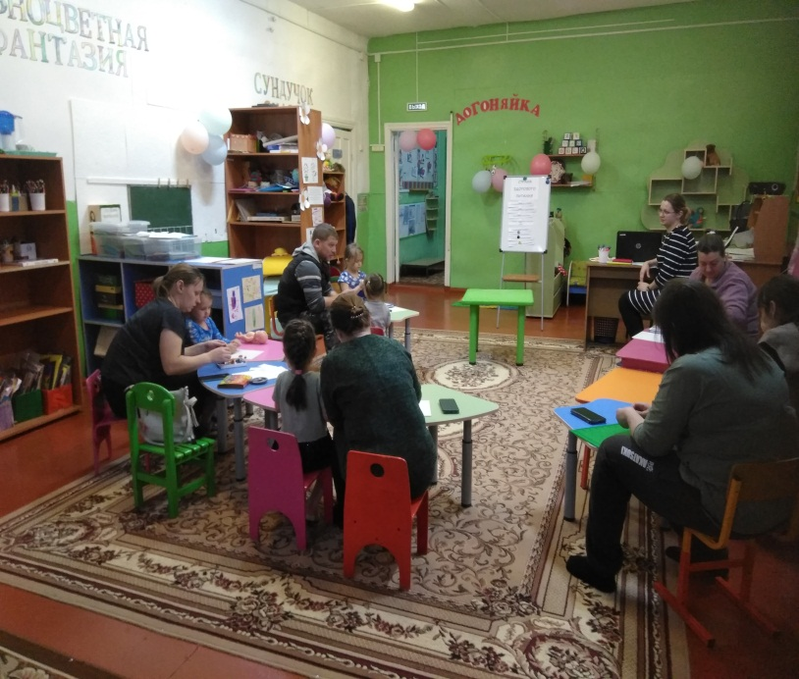
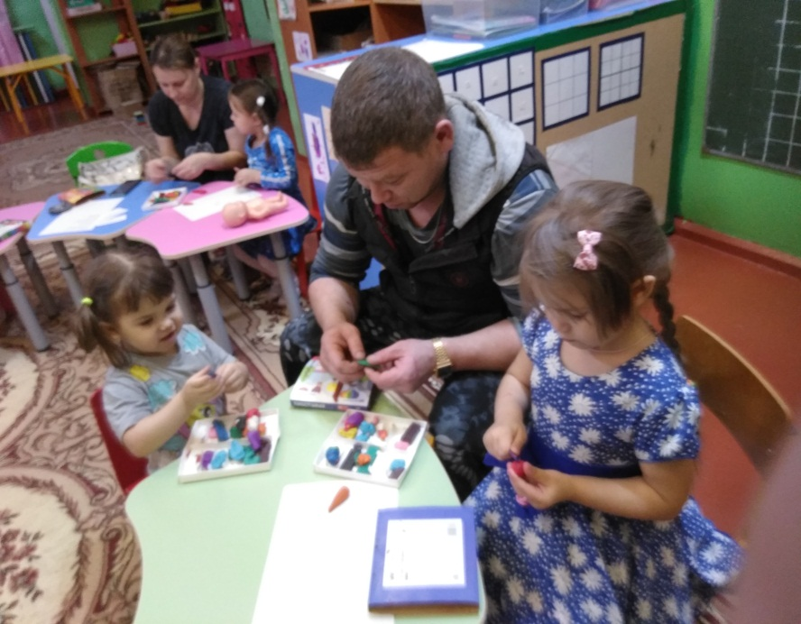
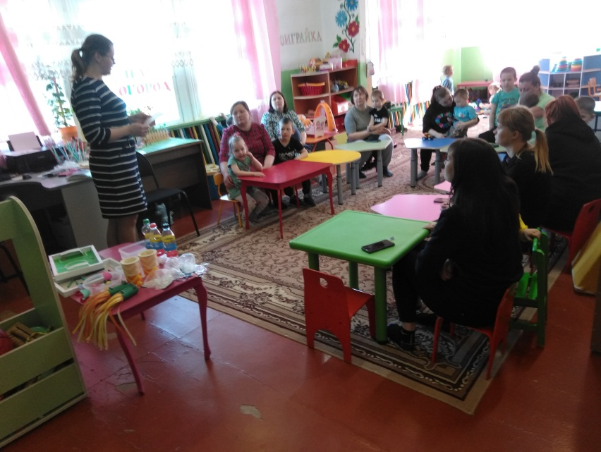
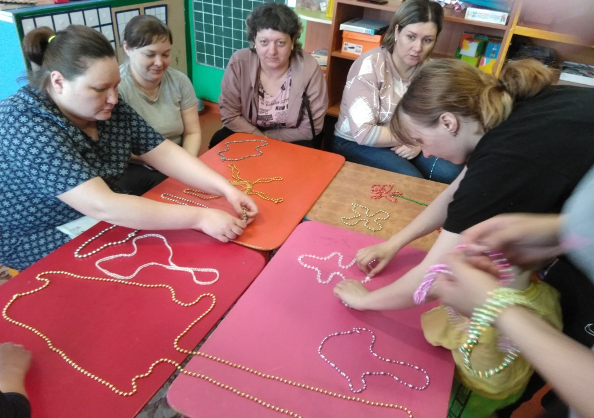

Slide 5
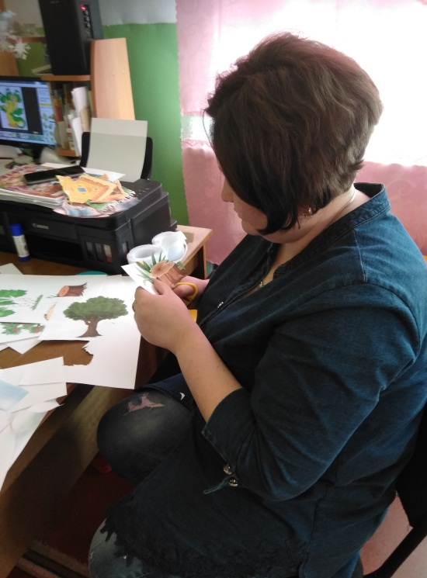
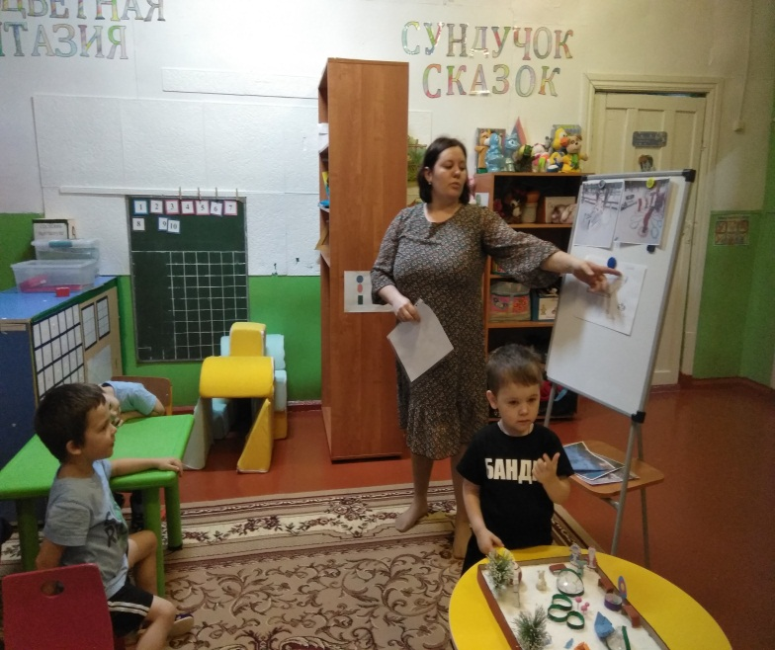
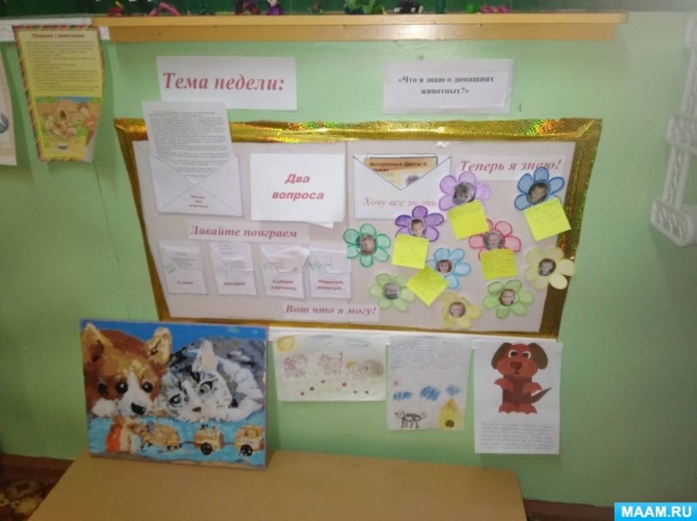
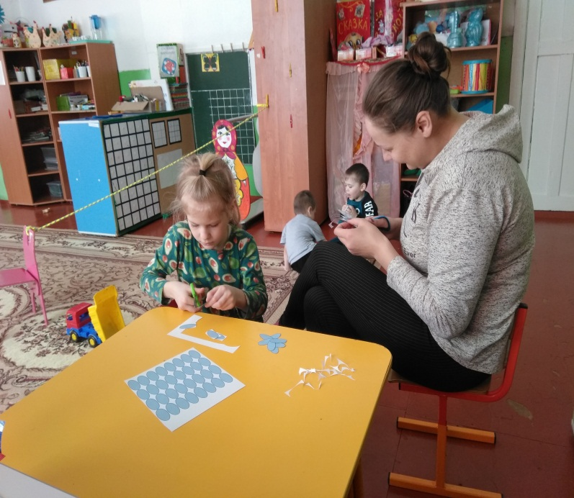

Slide 6
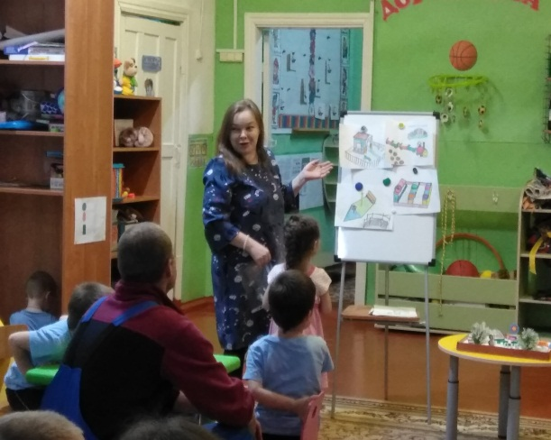
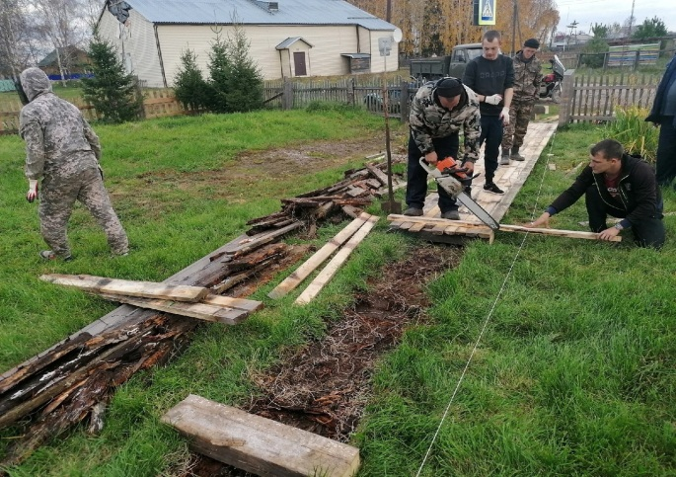

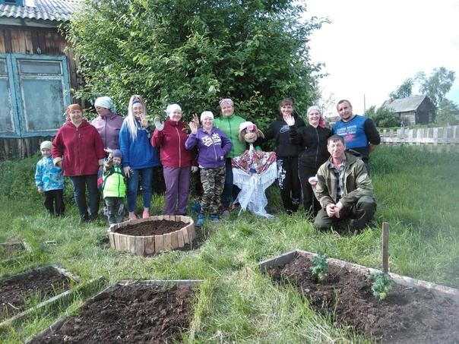
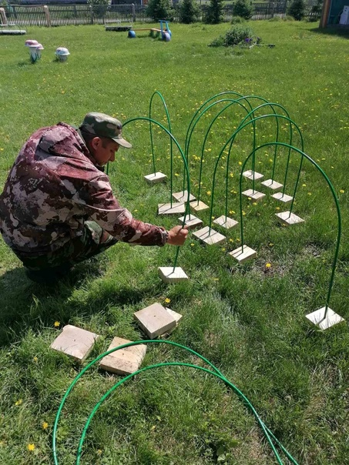
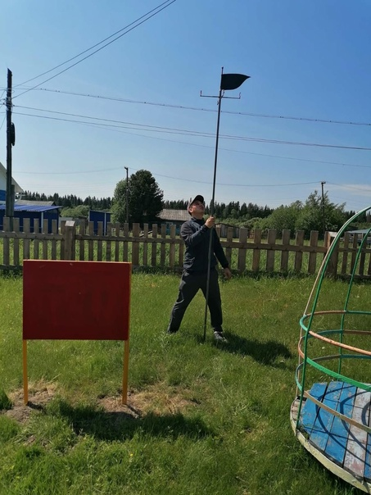
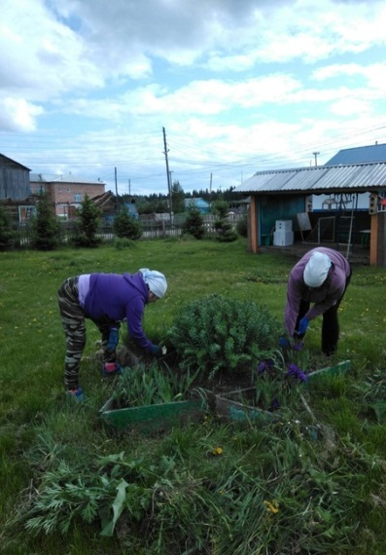


Slide 7




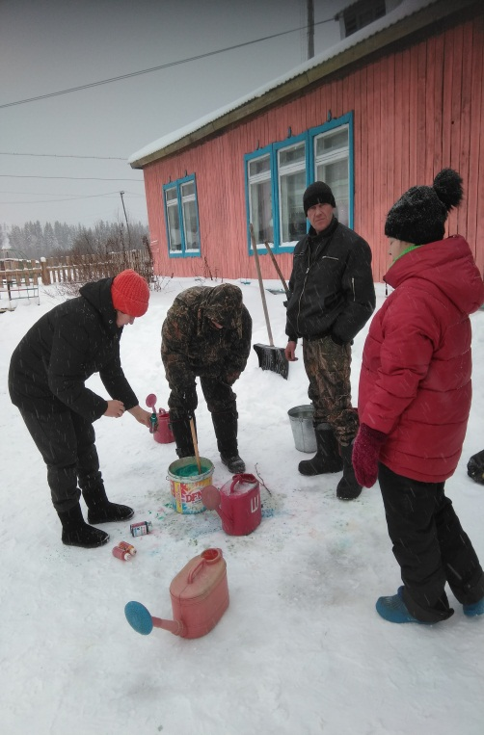
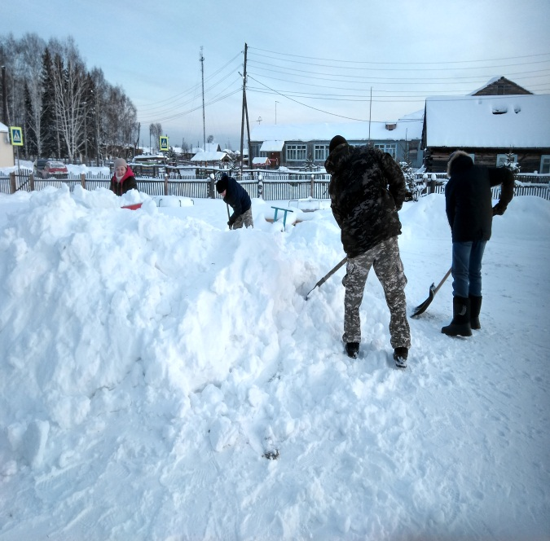


Slide 8
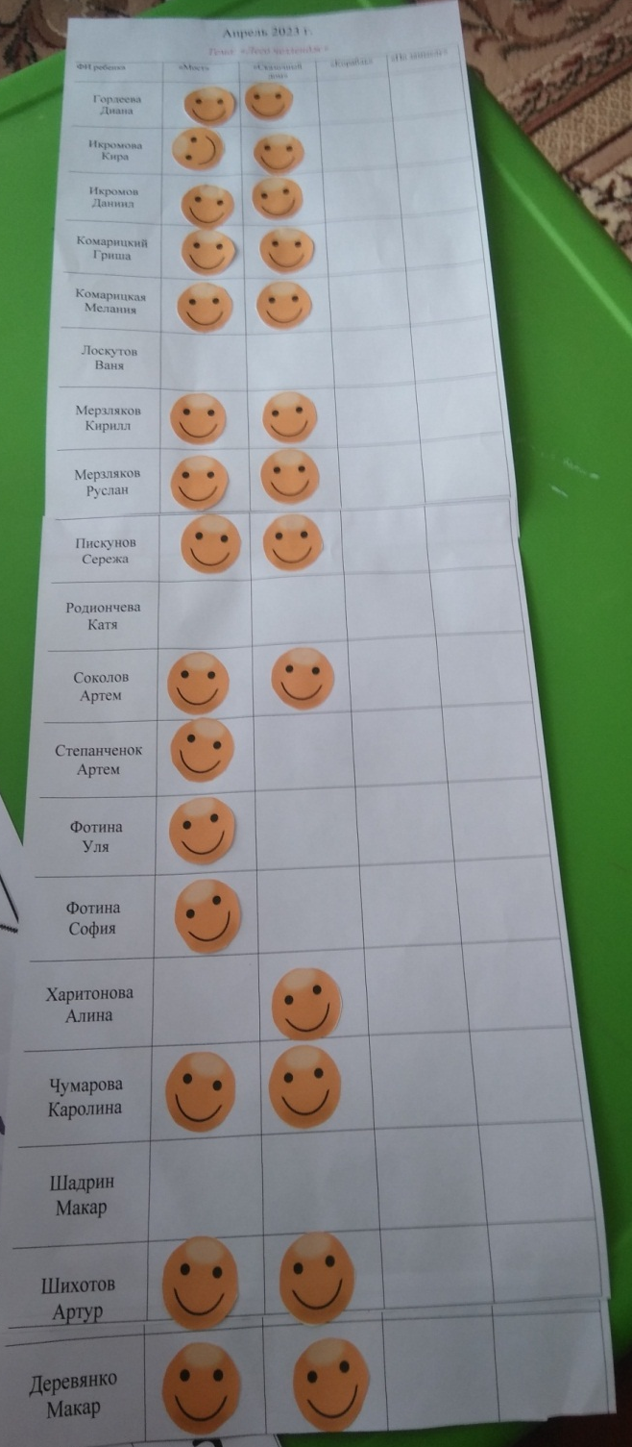
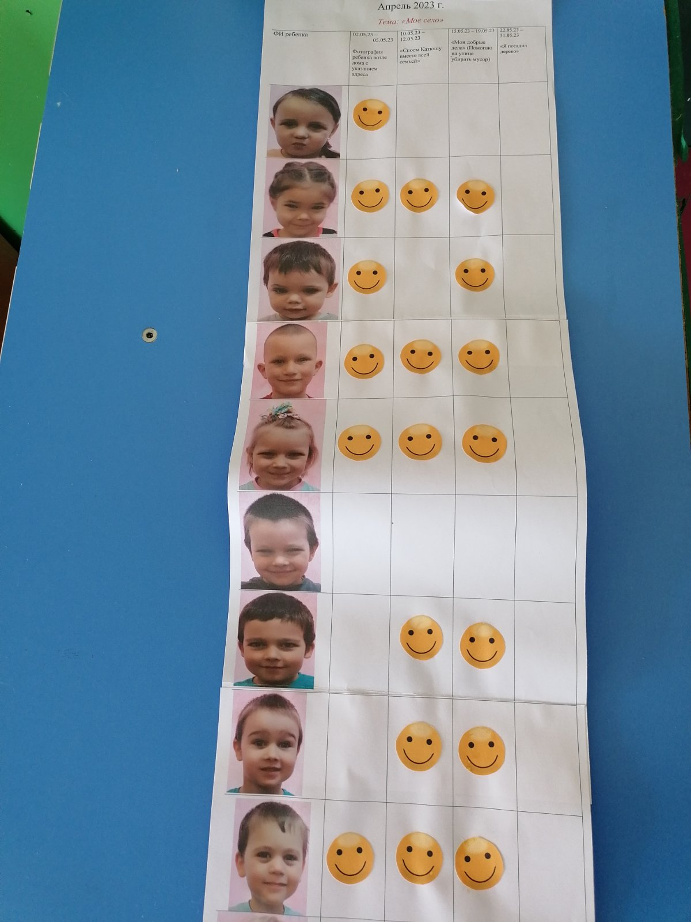
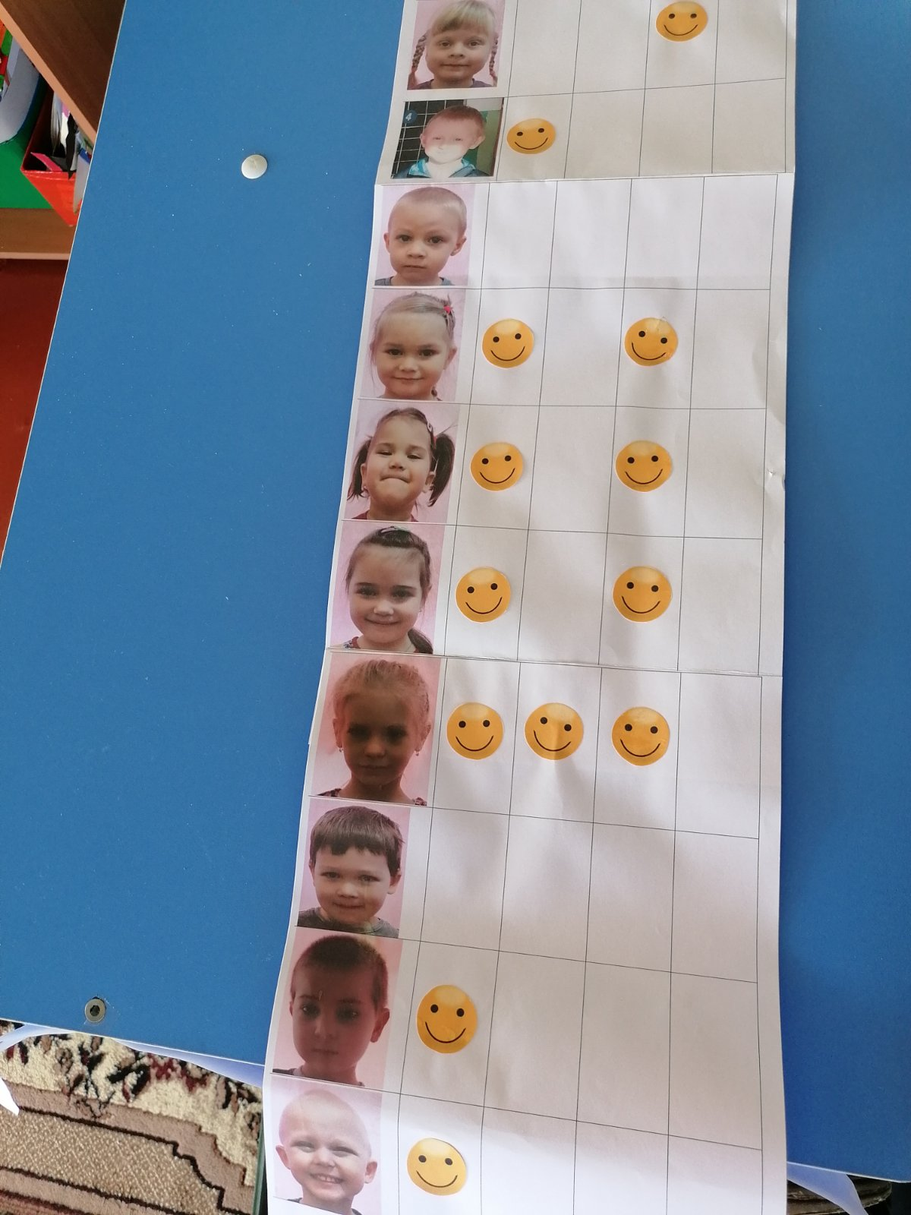

Slide 9
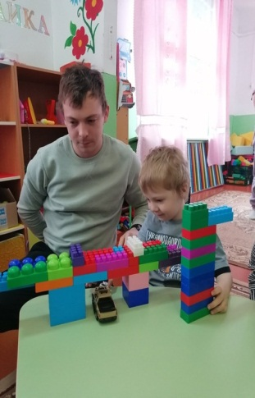
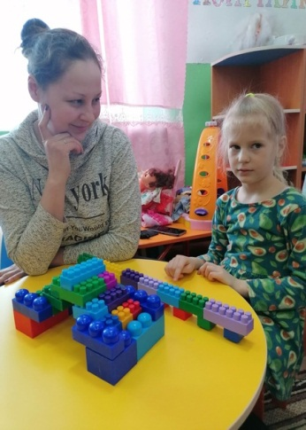





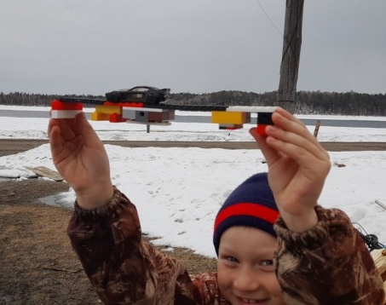

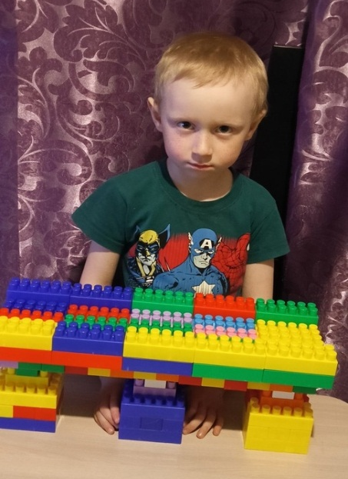


Лего челлендж
«Мост»

Slide 10
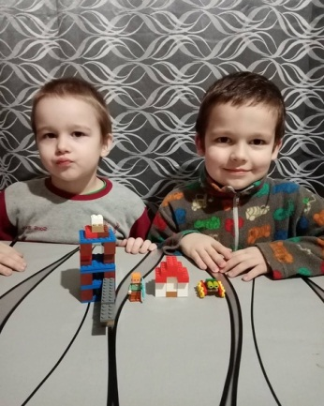
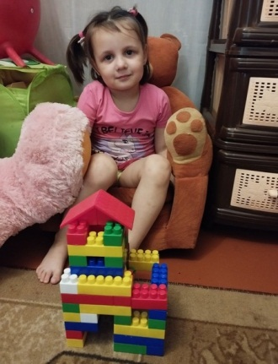



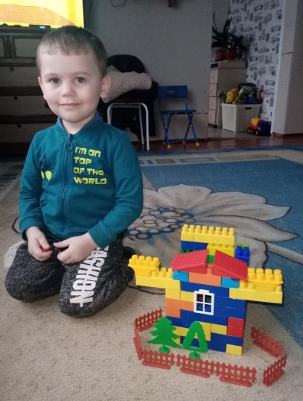
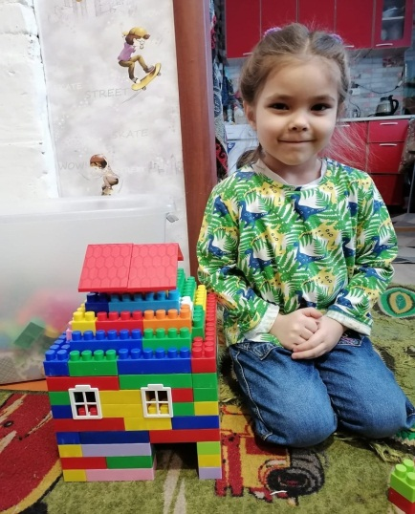





Лего челлендж
«Сказочный дом»

Slide 11
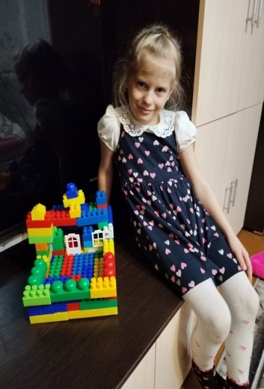
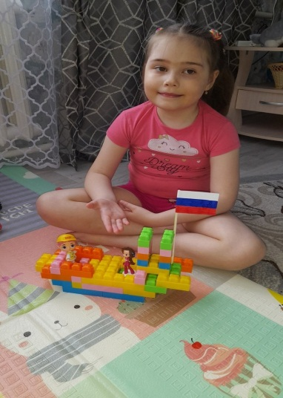
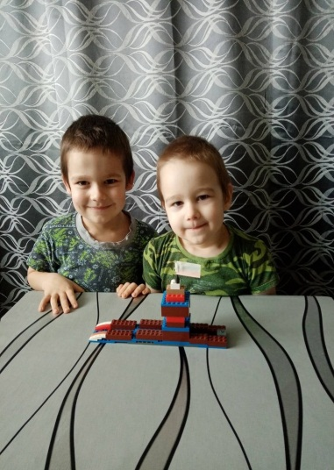








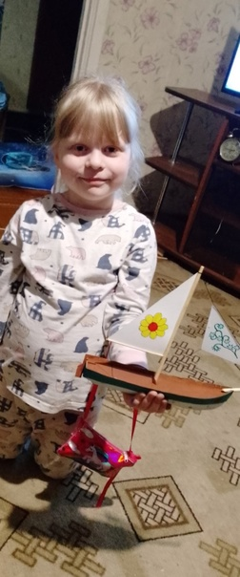
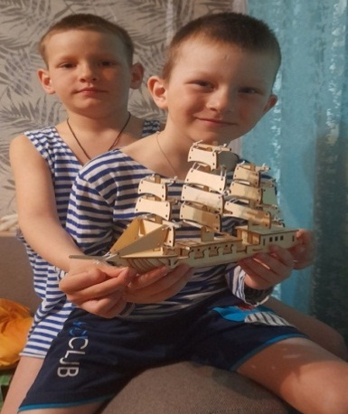
Лего челлендж
«Корабль»

Slide 12
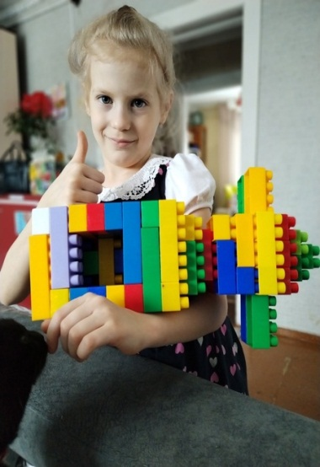
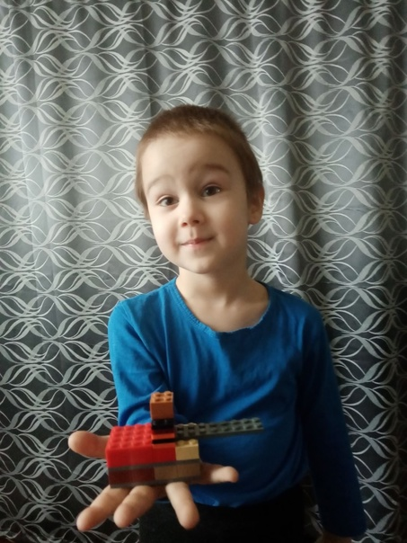






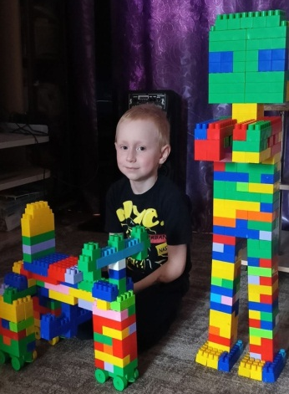
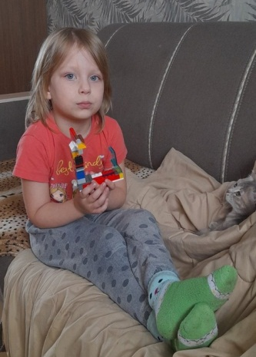
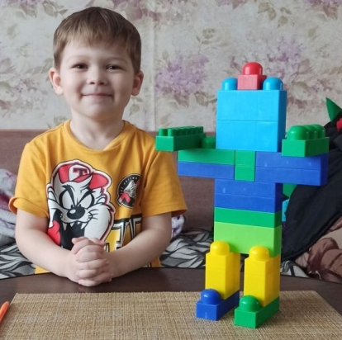


Лего челлендж
«По замыслу»

Slide 13
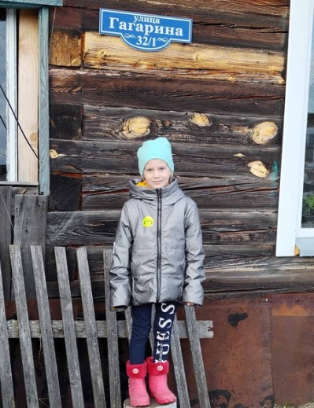
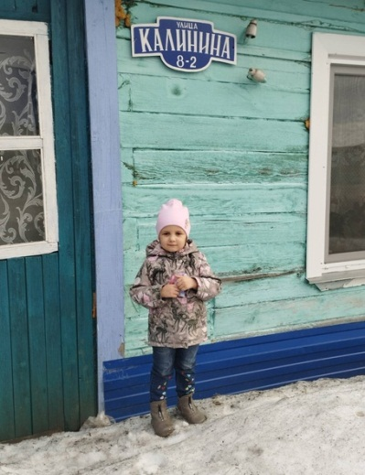



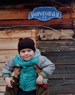




Тема месяца "Моё село

Slide 14
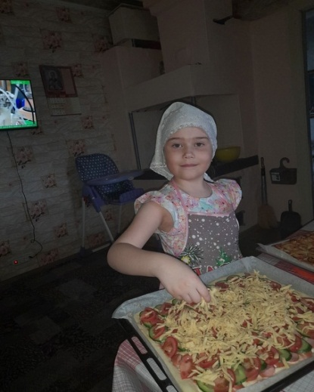
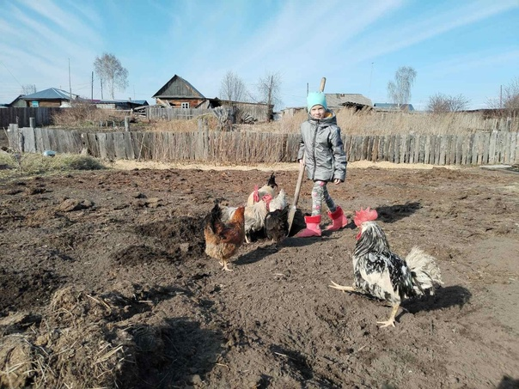








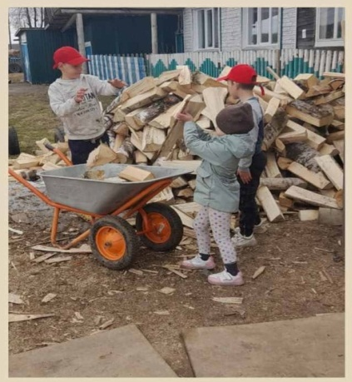
Фоточеллендж
«Я делаю добрые дела»

Slide 15
Анкета для родителей
Уважаемые родители, просим вас ответить на вопросы анкеты по игре фоточеллендж в дошкольной группе.
Ваше отношение к игре фоточеллендж. ______________________________________________________________
Понравилось ли вашим детям выполнять задания фоточелленджа?
______________________________________________________________
Как вы считаете задания были трудными?
______________________________________________________________
Как вы считаете сколько раз в месяц необходимо давать задания в игре фоточеллендж?
______________________________________________________________
Ваши предложения и пожелания
____________________________________________________________
Спасибо за ответы, мы учтем все ваши предложения и пожелания в дальнейшей работе.

